Slide 1




JOURNEY
dello studente

Slide 2



Inquadra il QR code e scopri un’anteprima di quello che ti aspetta!

Slide 3

Connessioni rurali 2025-2026 rappresenta il cuore operativo dell’Accademia Rete PAC.
Accademia Rete PAC è l'iniziativa quadro promossa dal Ministero dell'Agricoltura,
della sovranità alimentare e delle foreste,
in collaborazione con Rete Nazionale Pac, Regioni e Università d'Italia.

Slide 4


JOURNEY dello studente
Protagonisti dell’Accademia Rete PAC
L’Accademia Rete Pac riunisce studenti universitari e agricoltori da tutta Italia, con lo scopo di favorire il confronto e lo scambio di conoscenze tra mondo produttivo, sistema dell’istruzione e istituzioni, valorizzando il protagonismo e la partecipazione dei giovani.
Aziende
Università

Slide 5



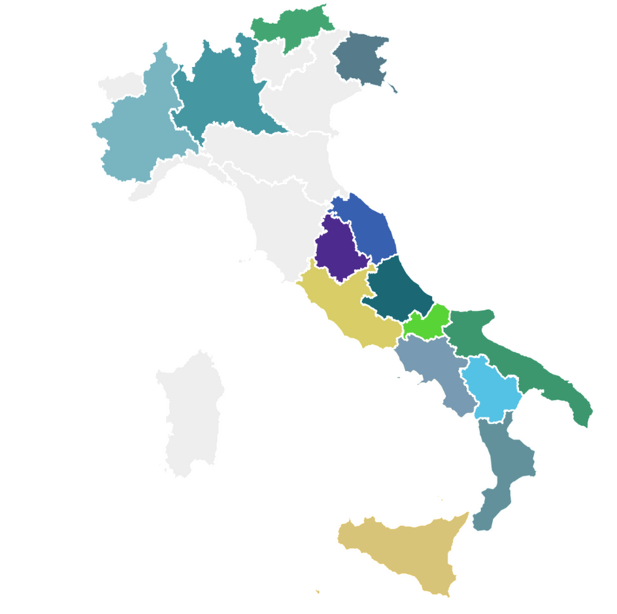

JOURNEY dello studente
Connessioni Rurali integra tre pilastri strettamente interconnessi:
FASE 1: FORMAZIONE
FASE 2: RICERCA-AZIONE
FASE 3: DIFFUSIONE

Slide 6
JOURNEY dello studente
PERCHé PARTECIPARE:
  Rafforza le tue capacità e possibilità di essere protagonista nel settore agricolo
  Produci conoscenza applicata e riportala nei tuoi territori
  Crea un network stabile che favorisca collaborazione e scambio
  📚 48h di formazione certificata su PAC e agricoltura del futuro
  🤝 Network con Senior Mentor e giovani imprenditori agricoli
  🔬 24h di esperienza pratica nei Mini Camp (Puglia e Lombardia)
  💼 Competenze applicabili: ricerca-azione, public speaking, progettazione
  🏆 Percorso meritocratico con selezione regionale/universitaria
  📊 Portfolio di competenze spendibili nel settore agricolo

Slide 7

JOURNEY dello studente
FASE 1: FORMAZIONE
Corso e-learning 2025-2026 “Agricoltura 2030: Competenze per la Tripla Transizione”
  16 dicembre 2025
  14 gennaio 2026
  21 gennaio 2026
  11 febbraio 2026
  18 febbraio 2026
ACCESSO: Aperto a tutti gli studenti delle Università partner del progetto
DURATA: 48h (16h videolezioni + 30h studio + 2h test)
STRUTTURA: 16 Lezioni (di cui 5 Live e 11 on demand)
TEST DI VERIFICA (3 tentativi) → Attestato di partecipazione
APPROCCIO: Contenuti didattici innovativi alternati a sessioni di networking
FINE CORSO: 20 marzo

Slide 8

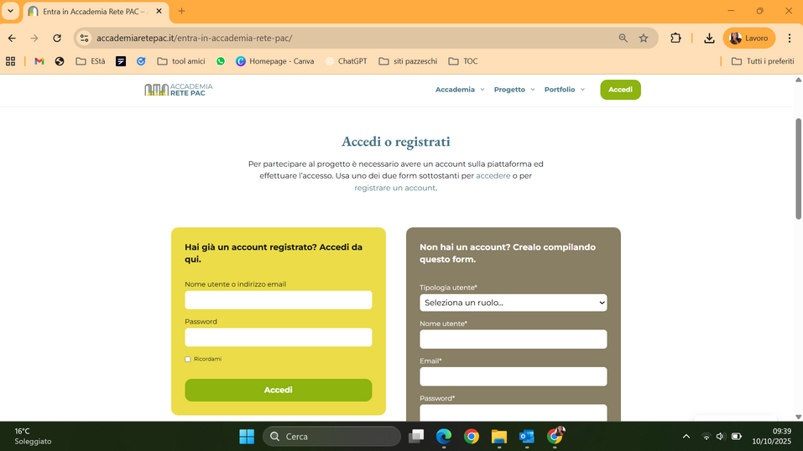
JOURNEY dello studente
REGISTRAZIONE AL CORSO
1) ISCRIVITI A QUESTO LINK:
https://www.accademiaretepac.it/entra-in-accademia-rete-pac/?login

Slide 9


JOURNEY dello studente
EVENTO DI LANCIO 16/12/2025
2) PARTECIPA ALL’EVENTO!
Puoi seguire solo online?
→ connettiti al link che sarà condiviso sulla piattaforma www.accademiaretepac.it
Vuoi incontrare i tuoi compagni di corso?
→ partecipa in presenza presso la sede della tua Università ospitante! Sarà un evento phygital

Slide 10
JOURNEY dello studente
PRIMA LIVE
3) ENTRA NEL NETWORK!
Nell’ambito dell’evento di lancio hai l’occasione di entrare in contatto con altri studenti da tutta Italia, si tratta del primo passo di un percorso che potrà arricchire molto la tua rete di conoscenze professionali.
  16 dicembre 2025
  14 gennaio 2026
  21 gennaio 2026
  11 febbraio 2026
  18 febbraio 2026

Slide 11

JOURNEY dello studente
LEZIONI ON DEMAND
4) STUDIA DA CASA, DOVE E QUANDO VUOI
Accedi alla tua area riservata e segui le lezioni online, accedendo ai contenuti in modo pratico e accessibile. Ti consigliamo di seguire l'ordine proposto nel programma formativo per un'esperienza ottimale.

Slide 12
JOURNEY dello studente
LE ALTRE LIVE
5) CIMENTATI NELLE ATTIVITà PROPOSTE
Mettiti in gioco con i nostri facilitatori e condividi esperienze con docenti esperti, altri studenti e giovani agricoltori. Il confronto e lo scambio di idee sono il cuore di questo percorso formativo.
  16 dicembre 2025
  14 gennaio 2026
  21 gennaio 2026
  11 febbraio 2026
  18 febbraio 2026

Slide 13

JOURNEY dello studente
TEST DI VALUTAZIONE
6) PREPARATI A VALUTARE LE TUE CONOSCENZE
Studia in modo approfondito per valorizzare al massimo questa esperienza formativa. Cosa valuta il test:
  Acquisizione delle competenze sui contenuti della PAC 2023-2027 (focus: 3 transizioni, agro-ecologica, digitale e generazionale)
  Comprensione delle competenze strategiche per l'agricoltura del futuro
  Capacità di rielaborazione critica dei contenuti
Superato il test riceverai un attestato di partecipazione!

Slide 14

JOURNEY dello studente
TEST DI VALUTAZIONE
7) SUPERA IL TEST E ACCEDI ALLE FASI 2 e 3
Competerai con i colleghi della tua sede o della tua Regione, questo aumenta le tue possibilità di essere selezionato.
Requisiti obbligatori:
✓ Completamento di tutte le 16 videolezioni della Fase 1
✓ Superamento del test finale con buon punteggio (fino a 3 tentativi disponibili)
✓ Motivazione e disponibilità a partecipare alle attività in presenza
✓ Superamento iter selezione regionale (6-7 studenti per Regione)
Non ti preoccupare! Potrai riprovare fino
a 3 volte per raggiungere il punteggio necessario.

Slide 15
JOURNEY dello studente
FASE 2: RICERCA-AZIONE
Questa fase si sviluppa nell’arco di 48h ed è pensata per permetterti di leggere i contesti territoriali in modo approfondito, ad esempio grazie all’ascolto degli imprenditori dei Centri sperimentali CREA e delle “aziende faro” individuate imparerai come trasformare le tue analisi dei dati forniti in azioni concrete implementabili nel tuo territorio.
  Laboratori on line
  Caffè tematici con i produttori
  Minicamp Puglia
  Minicamp Lombardia

Slide 16

JOURNEY dello studente
LAB e CAFFè TEMATICI
8) CONTINUA IL PERCORSO ONLINE!
Spazi digitali dove incontrare senior mentor e giovani agricoltori e ideare i percorsi di ricerca-azione
→ LABORATORI ON LINE
→ CAFFÈ TEMATICI CON I PRODUTTORI
  Nel periodo compreso tra Aprile e Settembre 2026

Slide 17
JOURNEY dello studente
MINI CAMP
9) IMPARA DALL’ESPERIENZA ALTRUI
Partecipa ai Mini Camp in presenza presso i Centri sperimentali del Crea e le aziende leader del settore. Qui studenti e agricoltori lavorano insieme per affrontare sfide specifiche e sviluppare prototipi di soluzioni.
MINICAMP PUGLIA
  maggio 2026
MINICAMP LOMBARDIA
  settembre 2026

Slide 18
JOURNEY dello studente
MINI CAMP
10) SVILUPPA SOLUZIONI CONCRETE
✓ Visite aziendali guidate e osservazione strutturata
✓ Esercitazioni pratiche su tecniche innovative
✓ Brainstorming con Senior Mentor
✓ Raccolta e analisi dati (qualitativi e quantitativi)
✓ Co-progettazione di soluzioni innovative per l'azienda
Output: Caso studio aziendale multimediale da presentare e implementare
MINICAMP PUGLIA
  maggio 2026
MINICAMP LOMBARDIA
  settembre 2026

Slide 19
JOURNEY dello studente
FASE 3: DIVULGAZIONE
Questa fase conclude il percorso creando valore condiviso e impatto reale. Presenterai i tuoi risultati in incontri pubblici (in presenza e online) e produrrai contenuti multimediali in team. Acquisirai competenze in analisi aziendale, problem solving, storytelling e progettazione europea, direttamente applicabili nel contesto del progetto Connessioni Rurali di Accademia Rete PAC.
  Nel periodo compreso tra Ottobre e Dicembre 2026

Slide 20
JOURNEY dello studente
RAFFORZA LA TUA RETE
11) SFRUTTA IL CANALE TELEGRAM DEL CORSO
Un canale informale e pratico dove puoi:
  Rimanere aggiornato sugli appuntamenti e le novità del corso
  Connetterti con altri studenti della tua regione e condividere interessi comuni
  Proporre e accedere a approfondimenti tematici (permacultura, acquaponica, etc.)
📌 L'iscrizione al canale sarà disponibile a partire dal 16 dicembre, in occasione dell'evento di lancio.
  Durante tutto il percorso

Slide 21

JOURNEY dello studente
DIFFONDI ONLINE
12) SEGUI LA PAGINA LINKEDIN Rete Nazionale PAC
Scopri la rete online, connettiti con altri professionisti e condividi le tue esperienze e risultati. Segui pagine tematiche per approfondire i tuoi interessi e rimanere aggiornato su opportunità di finanziamento e formazione. Valorizza il tuo profilo promuovendo consapevolmente le competenze acquisite nel percorso.
  Durante tutto il percorso e specificatamente tra Ottobre e Novembre 2026

Slide 22
JOURNEY dello studente
EVENTO CONCLUSIVO
È IL TUO MOMENTO!
Condividi il lavoro del tuo team e racconta il percorso svolto. Crea una presentazione creativa e professionale che evidenzi le competenze acquisite, sfruttando contenuti digitali per un impatto ancora maggiore.
  Tra Novembre e Dicembre 2026

